Slide 1
Научное общество учеников начальной школы «Знайка».

Slide 2
Цель:
социализация личности, формирование коммуникативных навыков

Slide 3
Задачи:
- развивать одаренность обучающихся через оптимальное сочетание основного, дополнительного и индивидуального образования;
- внедрять в образовательное пространство школы альтернативный вариант оценивания обучающихся в форме «портфолио»;
- стимулировать творческую деятельность педагогического коллектива и создать условия для удовлетворения потребности педагогов в продуктивном самовыражении;
- совершенствовать здоровьесберегающие и здоровьеразвивающие компоненты образовательного пространства школы;
- повышать уровень и качество образования через идеи гуманной и личностно ориентированной педагогики.

Slide 4
Структура:

Slide 5
Формы работы:
Предварительная защита
Линейка
Мастер –класс
Обобщение опыта
Пресс-конференция
Круглый стол
Консультация
Научно-практическая конференция
Праздник «День НАУКИ»
Участие в конкурсах

Slide 6
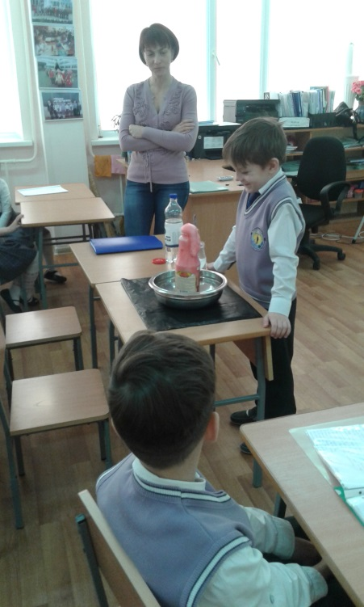
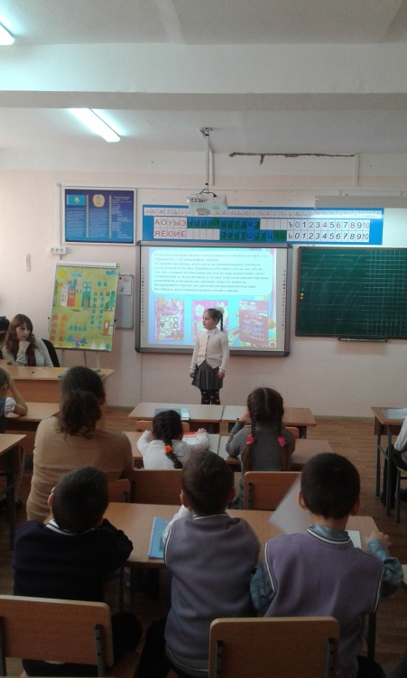
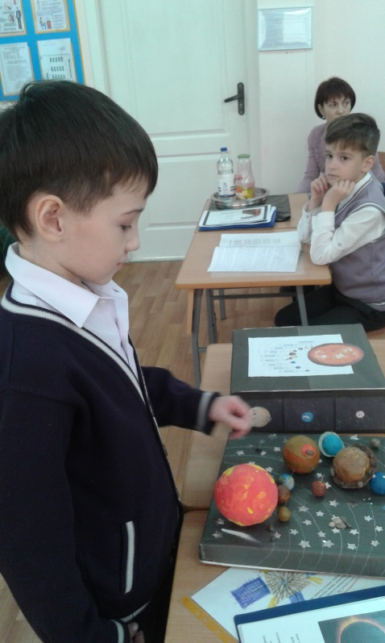
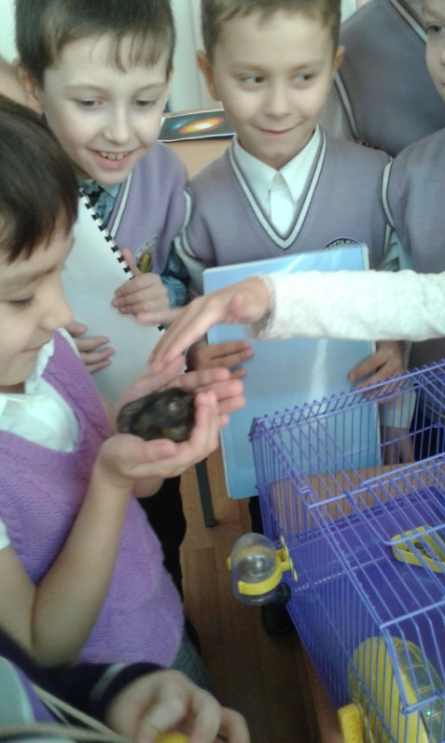
Предварительная защита

Slide 7
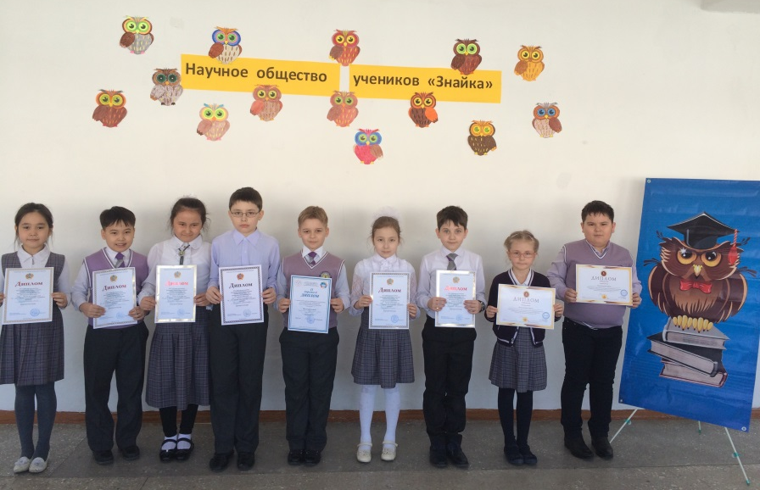
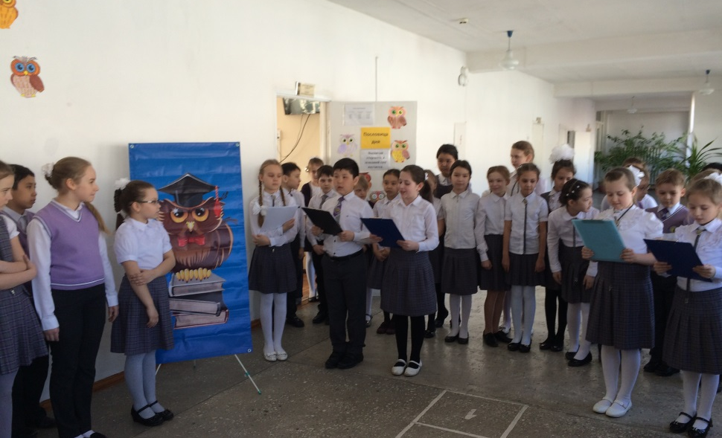
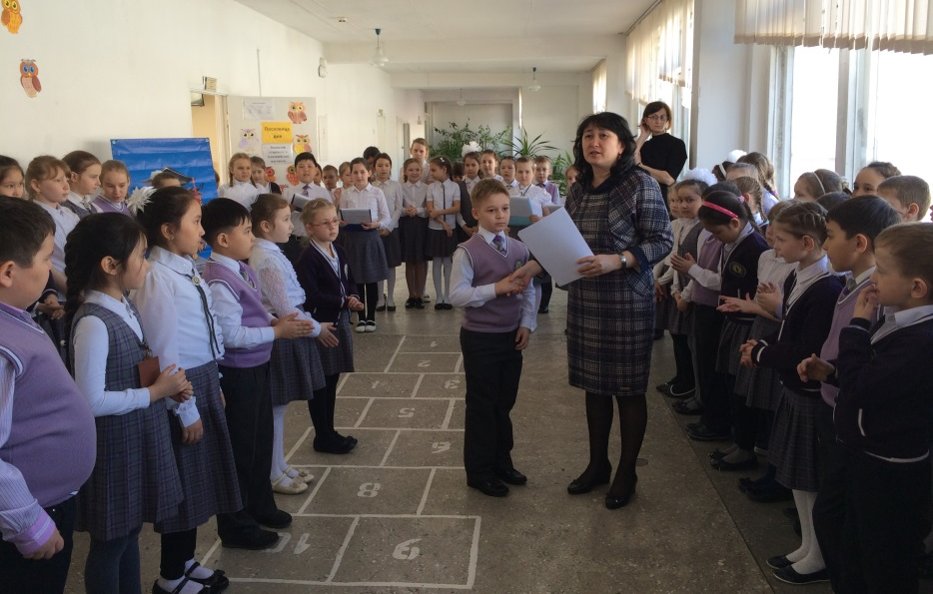
Линейка

Slide 8
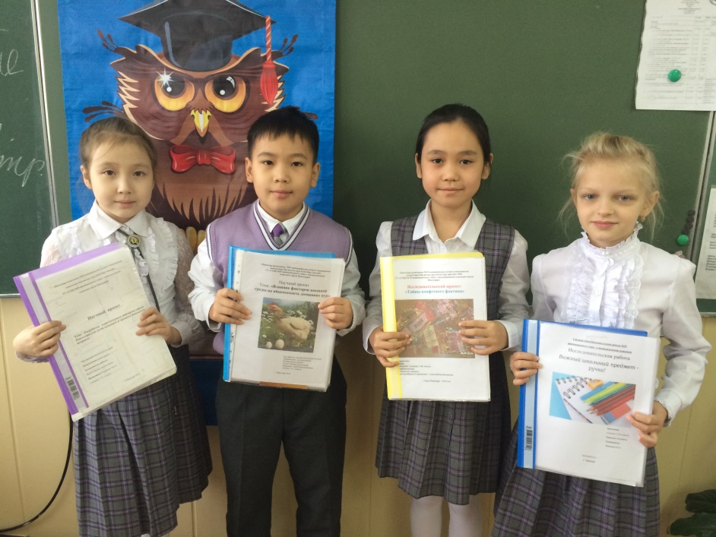
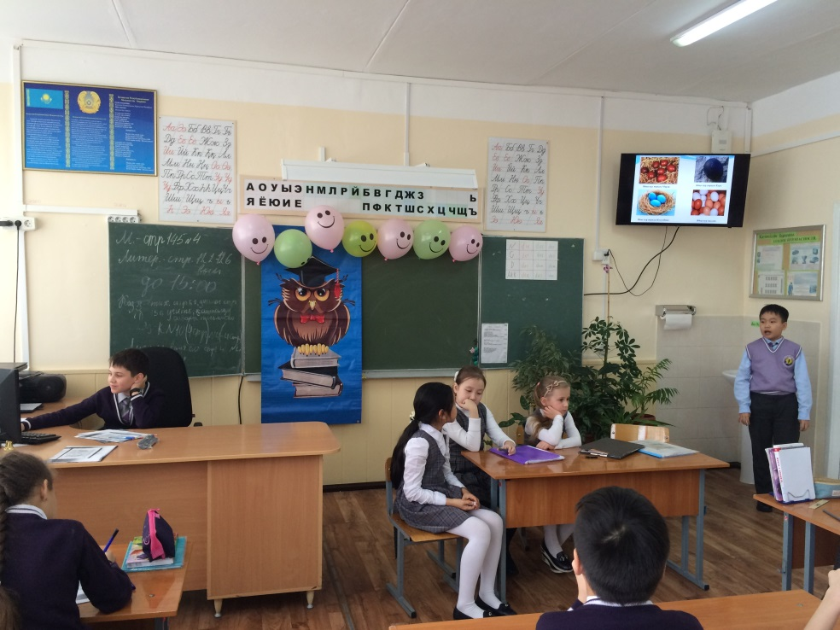
Мастер -класс

Slide 9
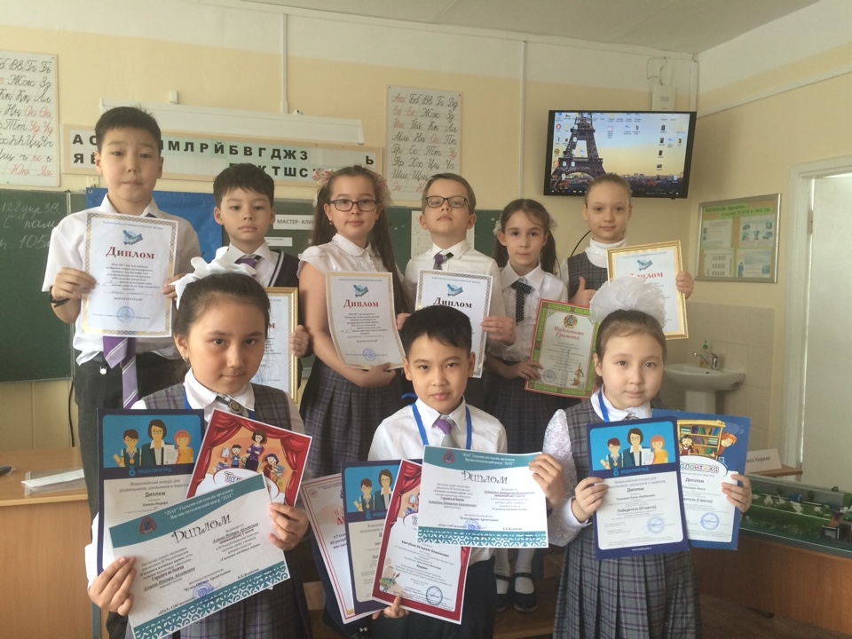
Обобщение опыта

Slide 10
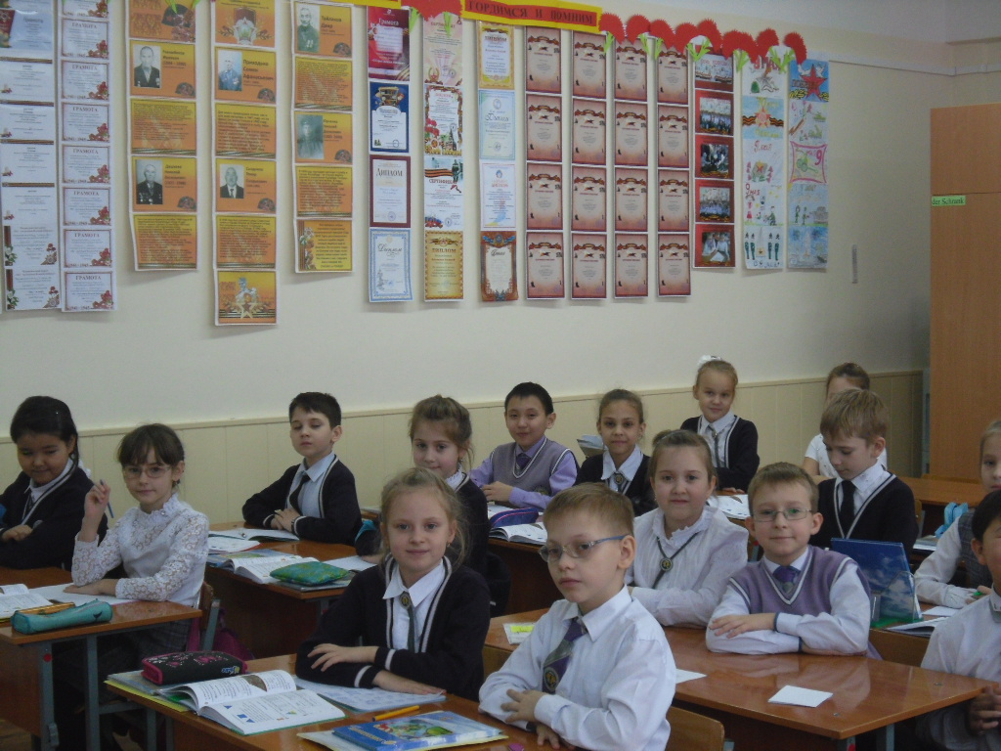
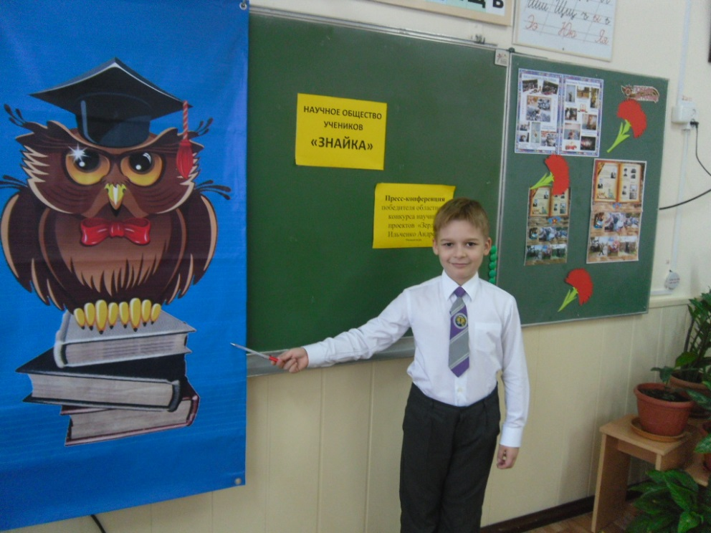
Пресс-конференция

Slide 11
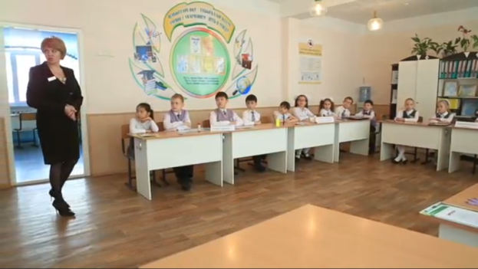
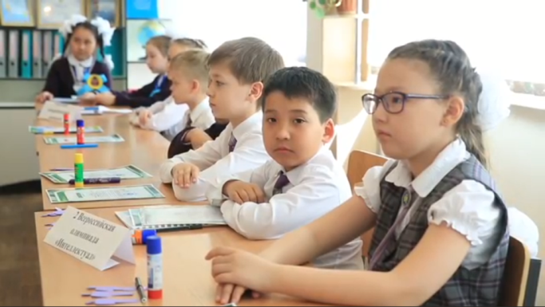
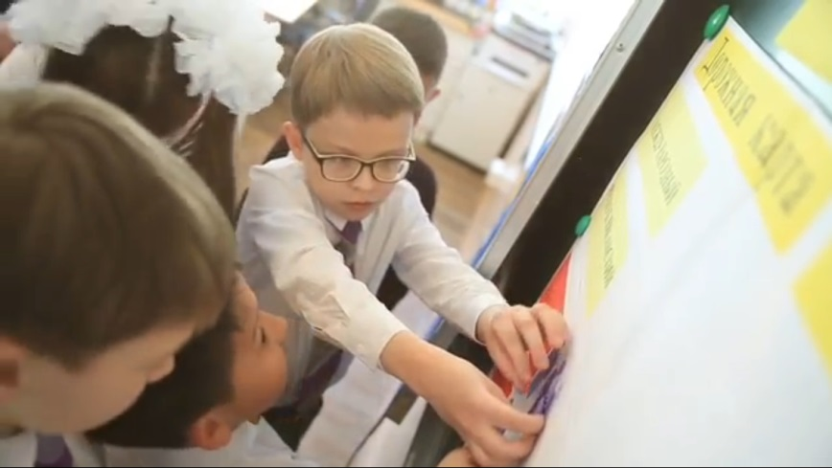
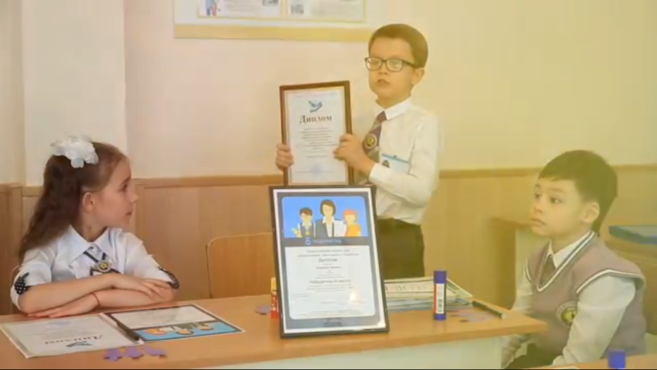
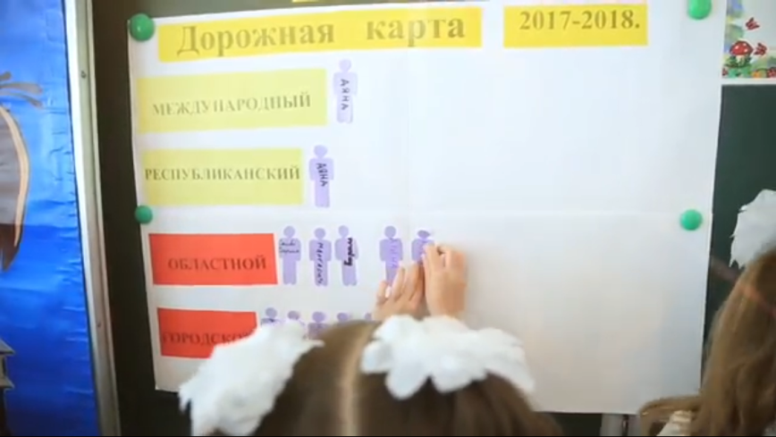
Круглый стол

Slide 12
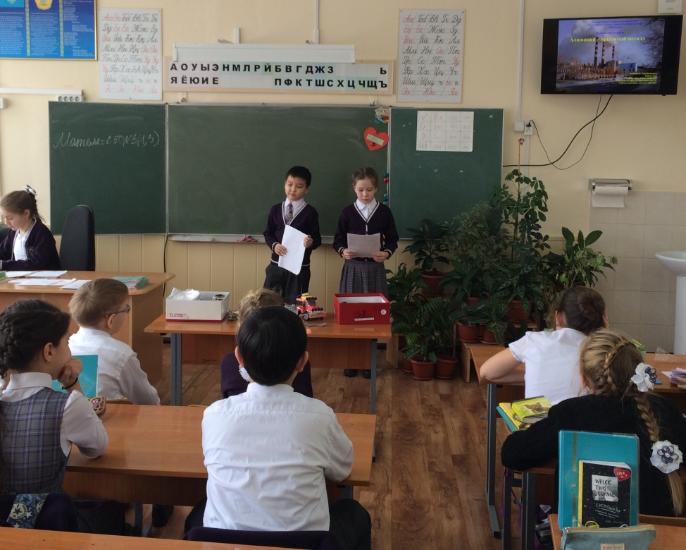
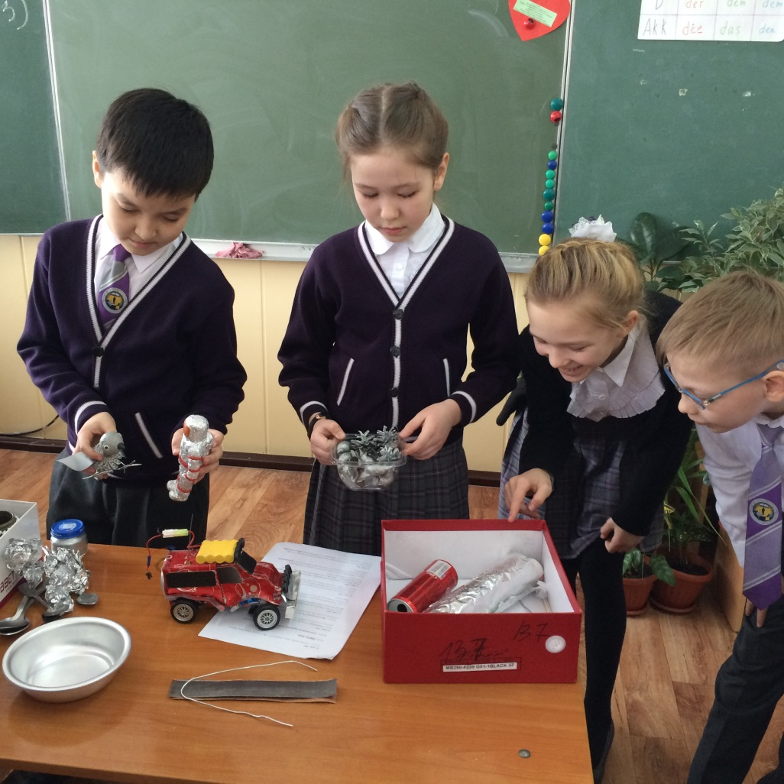
Консультация

Slide 13
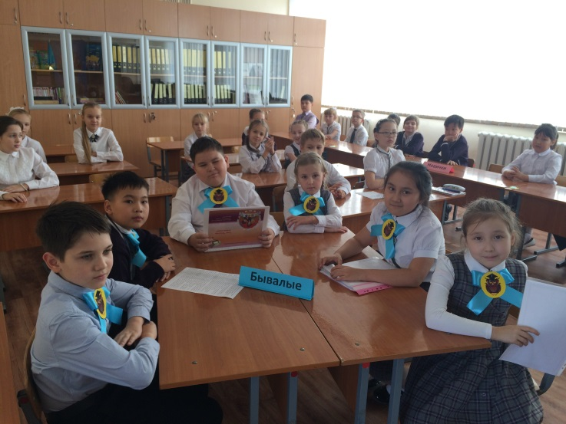
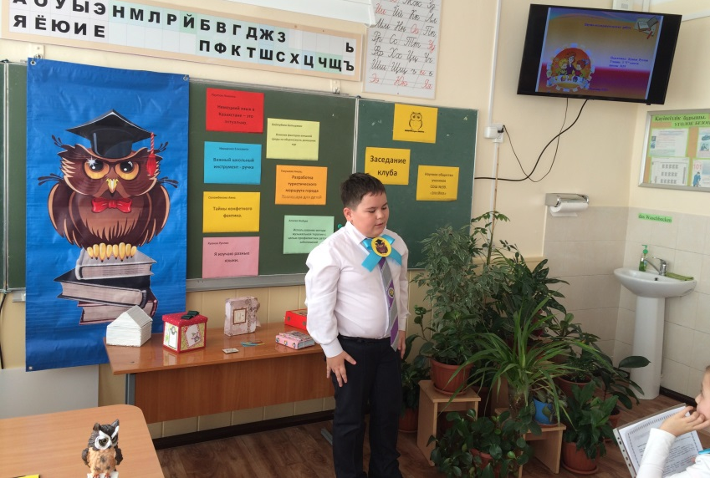
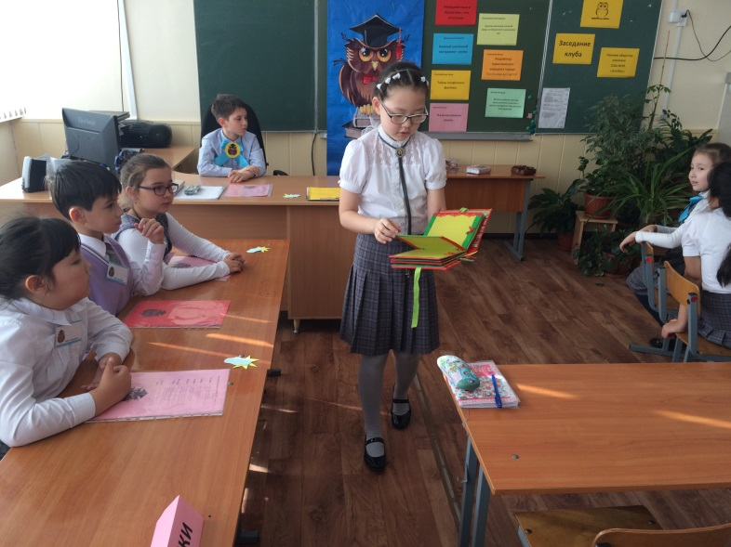
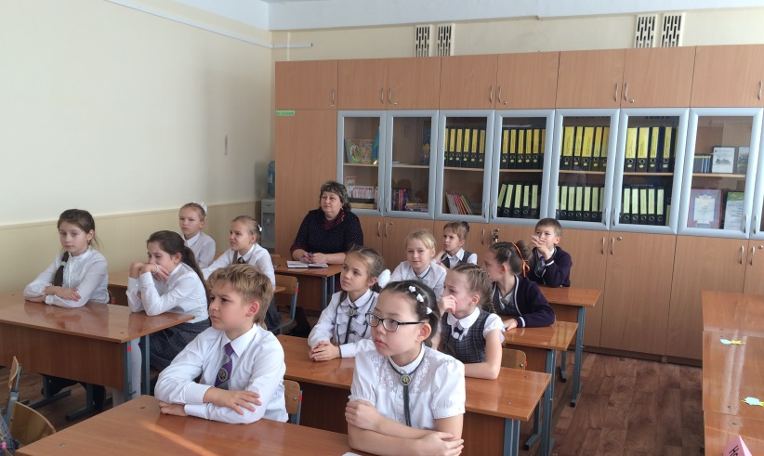
Научно-практическая конференция

Slide 14
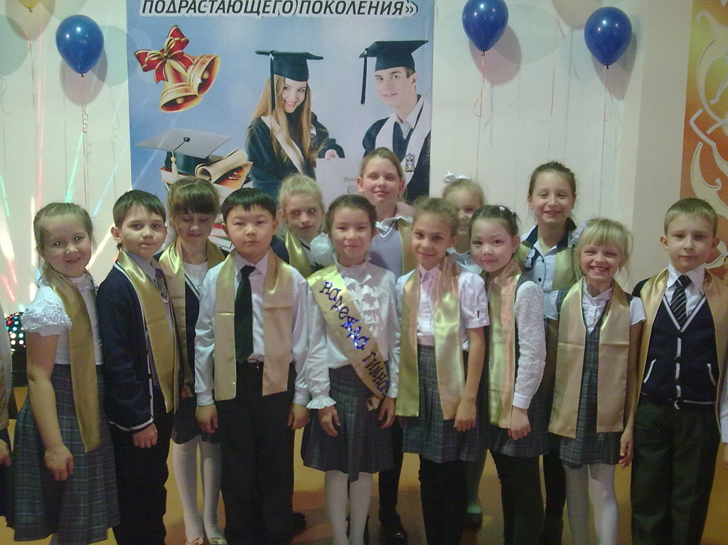
Праздник «День НАУКИ»

Slide 15
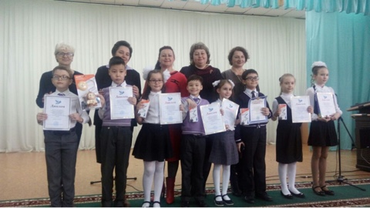
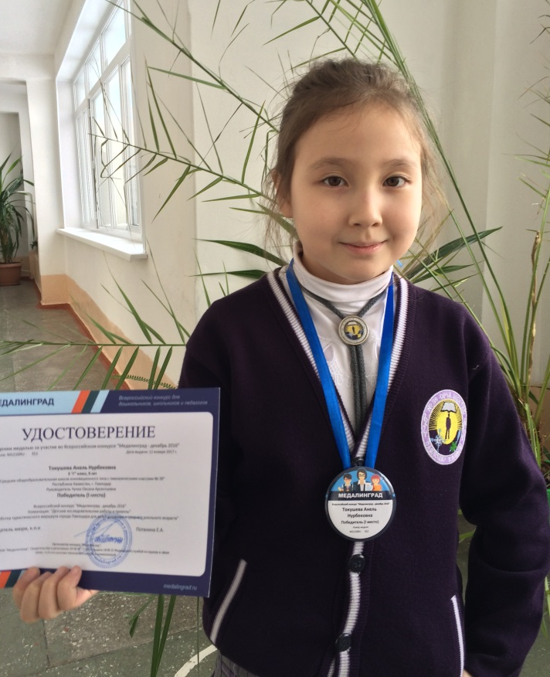
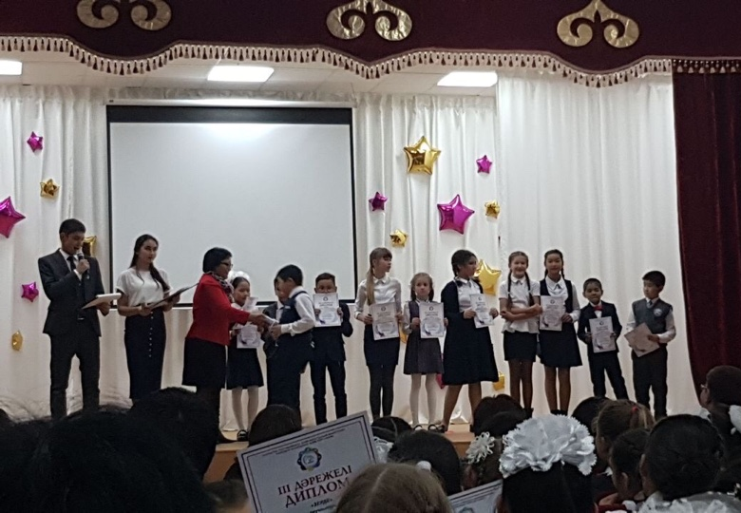
Участие в конкурсах

Slide 16
Анализ работы 2017 – 2019

